Slide 1
第一节 数理统计中的几个概念
一、总体与个体
二、随机样本的定义
三、统计量
四、理论分布与经验分布
五、小结

Slide 2

一、总体与个体
1. 总体
试验的全部可能的观察值称为总体.
2. 个体
总体中的每个可能观察值称为个体.
在研究2000名学生的年龄时, 这些学生的年龄的全体就构成一个总体, 每个学生的年龄就是个体.
实例1

Slide 3
      总体或母体指我们研究对象的全体构成的集合，个体指总体中包含的每个成员．
      例如，在研究某高校学生生活消费状况时，该校全体学生就是一个总体，其中每一个学生是一个个体；在人口普查中，总体是某地区的全体人口，个体就是该地区的每一个人．

Slide 4
      我们研究总体时，所关心的往往是总体某方面的特性，这些特性又常常可以用一个或多个数量指标来反映．
      例如，在研究某高校学生生活消费状况时，关心的可能是学生们每月的生活消费额，在研究某厂生产的灯泡的质量时，关心的可能是这些灯泡的寿命和光亮度等．
      这时总体指一个或多个数量指标，这些数量指标对我们来说是不了解或者说是未知的，我们可以用一个或多个随机变量来表示它们．

Slide 5
      因此，总体可以是一维随机变量，也可以是多维随机变量．
      例如，在研究某高校学生生活消费状况时，可以用X表示月生活消费额，在研究某厂生产的灯泡的质量时，可以分别用X，Y表示灯泡的寿命和光亮度，那么，对上面两个问题的研究就转化为对总体X和总体(X，Y)的研究了．

Slide 6

3. 有限总体和无限总体
某工厂10月份生产的灯泡寿命所组成的总体中, 个体的总数就是10月份生产的灯泡数, 这是一个有限总体; 而该工厂生产的所有灯泡寿命所组成的总体是一个无限总体, 它包括以往生产和今后生产的灯泡寿命.
实例2
当有限总体包含的个体的总数很大时, 可近似地将它看成是无限总体.

Slide 7
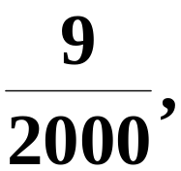
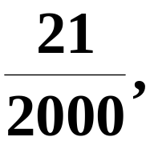
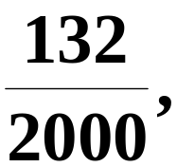
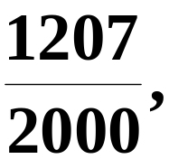
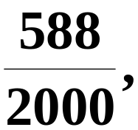
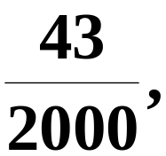
4. 总体分布
在2000名大学一年级学生的年龄中, 年龄指标值为“15”，“16”，“17”，“18”，“19”，“20” 的依次有9，21，132，1207，588，43 名, 它们在总体中所占比率依次为
实例3
即学生年龄的取值有一定的分布.

Slide 8
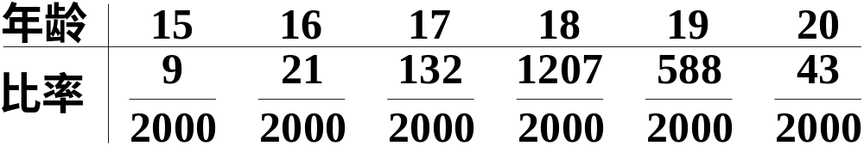
一般地, 我们所研究的总体, 即研究对象的某项数量指标 X , 其取值在客观上有一定的分布, X是一个随机变量.
总体分布的定义
我们把数量指标取不同数值的比率叫做总体分布.
如实例3中, 总体就是数集 {15, 16, 17, 18, 19, 20}.
总体分布为

Slide 9
二、随机样本的定义
要想搞清楚总体的分布，我们会遇到种种困难，例如：
(1) 不可能把每个个体的特征都记录研究；
(2) 不可能收集到所有数据；
(3) 即使可能收集到所有数据，但是要花费大量的财力物力；等等

Slide 10
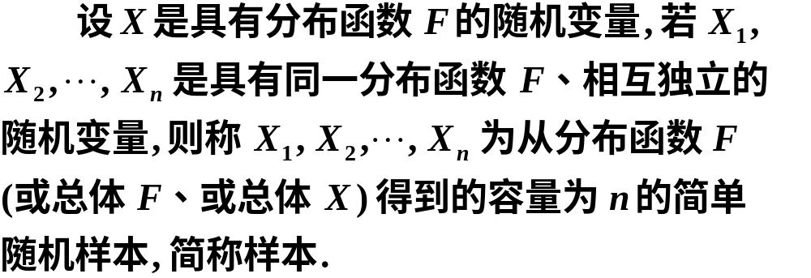
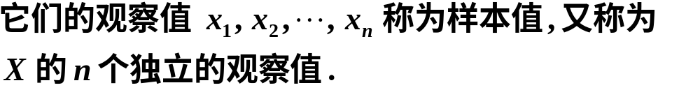
1. 样本的定义

Slide 11
数理统计正是处理上面遇到的窘境的理想手段。所以，数理统计第一步，就是收集数据。从总体中抽取一部分个体出来，叫做一个样本．这个过程叫做抽样．样本:从总体中抽取部分个体所组成的集合。样本容量:样本中包含的个体总数目。抽取样本的目的是希望 通过较少的数据来推断总体 的性质。

Slide 12
样本要有代表性，它应该是总体的一个“雏型”。我们不能用特定的部分个体做样本，那叫报喜不报忧，或者叫弄虚作假。统计最忌讳弄虚作假。所以，容量为n的样本会取到什么值，应该是随机的，即应该是一个随机变量或随机向量．因此我们用(X₁,X₂,…X_{n})表示, n 是样本容量。当一次抽样结束后，我们就得到了n个具体观测值，相应地记为( x₁ , x₂ , … , x_{n} ) ，叫做样本观测值．

Slide 13
那么怎样得到一个有代表性的样本呢?一个基本的原则是，在抽取样本时，总体中的每一个个体都有相同的机会被取到．特别地，我们所使用的样本(X₁,X₂,…X_{n})是满足下面条件的样本，叫做简单随机样本：
(1).代表性:每个X_{i}与X同分布
(2).独立性: X₁, X₂ ,…, X_{n}相互独立
今后用到的样本如无特别说明，都是简单随机样本．

Slide 14
    实际应用中，为了研究总体的特性，总是从总体中抽出部分个体进行观察和试验，根据观察或试验得到的数据推断总体的性质．
      我们把从总体中抽出的部分个体称为样本，
      把样本中包含个体的数量称为样本容量，
      把对样本的观察或试验的过程称为抽样，
      把观察或试验得到的数据称为样本观测值（观测数据），简称样本值．

Slide 15
      设X₁，X₂，...，X_{n}是从总体X中抽出的简单随机样本，由定义可知，X₁，X₂，...，X_{n}有下面两个特性：
      (1) 代表性：X₁，X₂，...，X_{n}均与X同分布，即若X ∼ F(x)，则对每一个X_{i}都有
      X_{i} ∼ F(x_{i})，i = 1，2，…，n
      (2) 独立性：X₁，X₂，...，X_{n}相互独立.
      由这两个特性可知，若X的分布函数为F(x)，则X₁，X₂，...，X_{n}的联合分布函数为
      F(x₁,x₂,…,x_{n}) = F(x₁)F(x₂)…F(x_{n})
      若X具有概率密度为f(x)，则X₁，X₂，...，X_{n}的联合概率密度为 f(x₁,x₂,…,x_{n}) = f(x₁) f(x₂)…f(x_{n})
往往是未知或不完全知道的，是需要通过样本来进行研究和推断的．

Slide 16
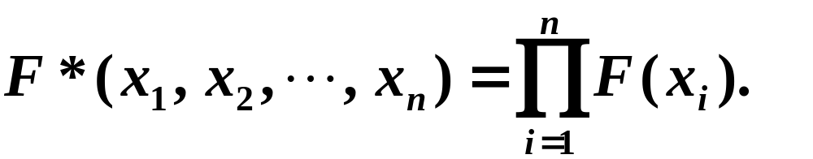

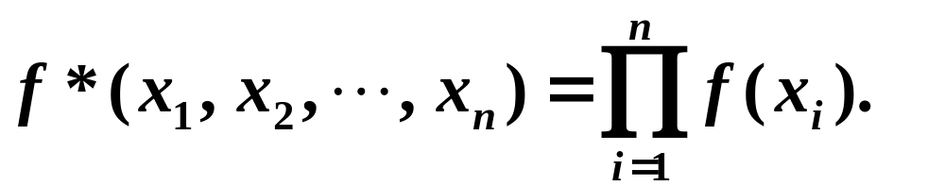
2. 简单随机抽样的定义
获得简单随机样本的抽样方法称为简单随机抽样.
根据定义得:

Slide 17
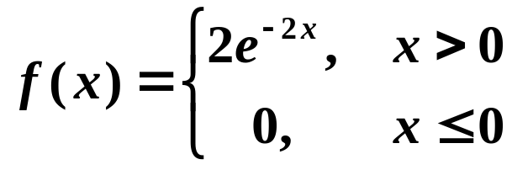
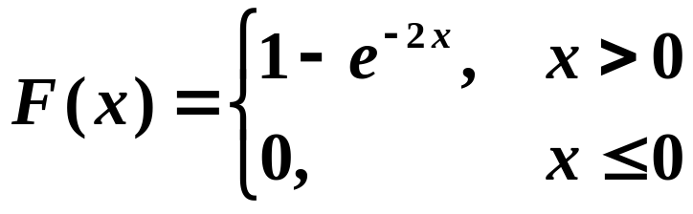
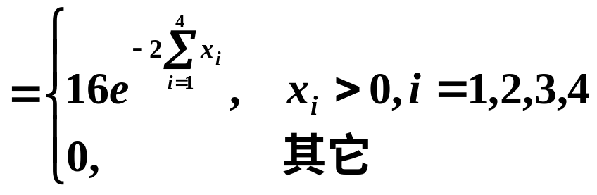
      【例4】设总体X服从均值为1/2的指数分布，X₁，X₂，X₃，X₄为来自X的样本，求X₁，X₂，X₃，X₄的联合概率密度和联合分布函数．
      解：X的概率密度为
      其分布函数为
      则X₁，X₂，X₃，X₄的联合概率密度为：

Slide 18
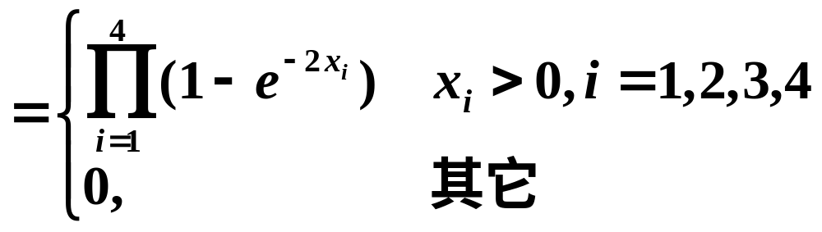
      由于X的分布函数为
      X₁，X₂，X₃，X₄的联合分布函数为

Slide 19
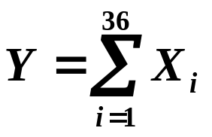
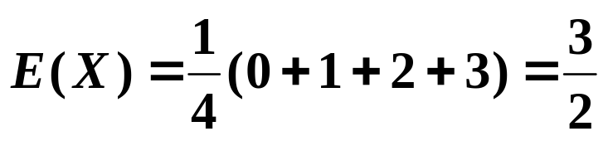
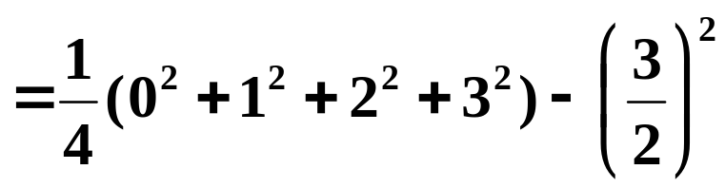

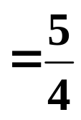
      【例5】已知总体X的分布为P{X = i} = 1/4，
      i = 0,1,2,3,抽取n=36的简单随机样本X₁,X₂,...,X₃₆,
      求 大于50.4小于64.8的概率．
      解：总体X的均值和方差分别为

Slide 20
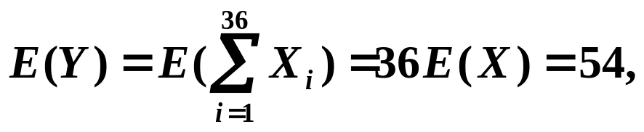
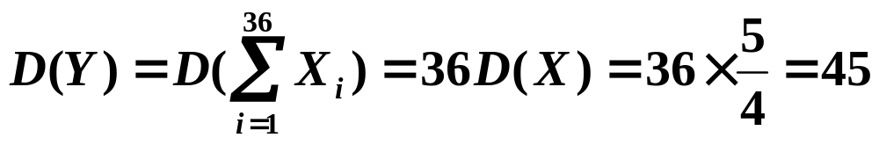
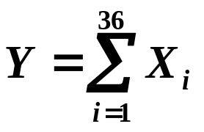

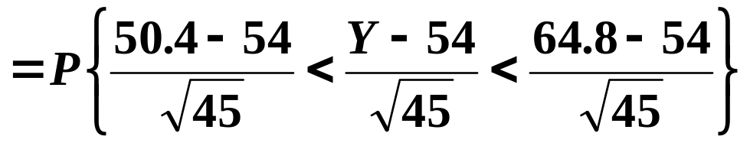



      由于X₁，X₂，...，X₃₆均与总体X同分布，且相互独立，所以，Y的均值和方差分别为
      又因为n = 36较大，依中心极限定理， 近似服从正态分布 ，所以

Slide 21
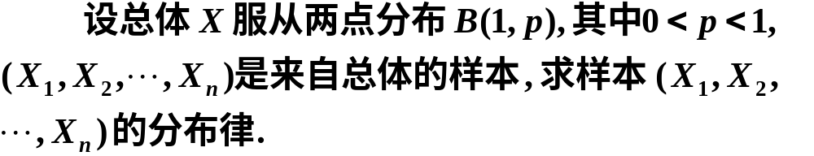





【例6】
解

Slide 22
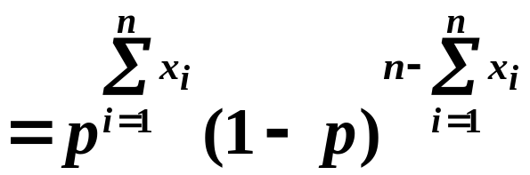

Slide 23

三、小结
有限总体
基本概念:
个体 总体
随机样本
无限总体
说明1 一个总体对应一个随机变量X, 我们将不区分总体和相应的随机变量, 统称为总体X.
说明2 在实际中遇到的总体往往是有限总体, 它对应一个离散型随机变量; 当总体中包含的个体的个数很大时, 在理论上可认为它是一个无限总体.

